Slide 1
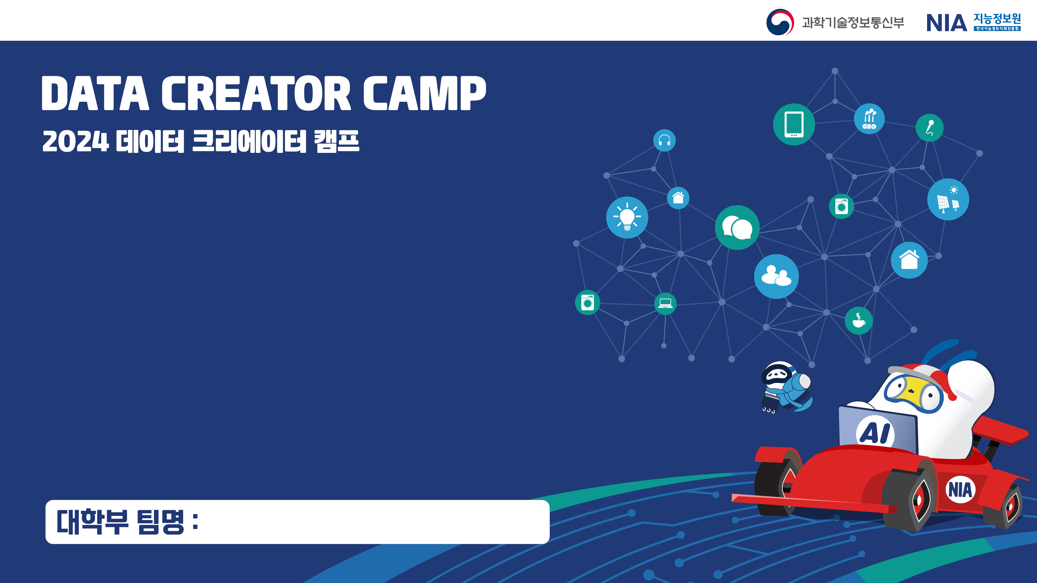
TODA

Slide 2
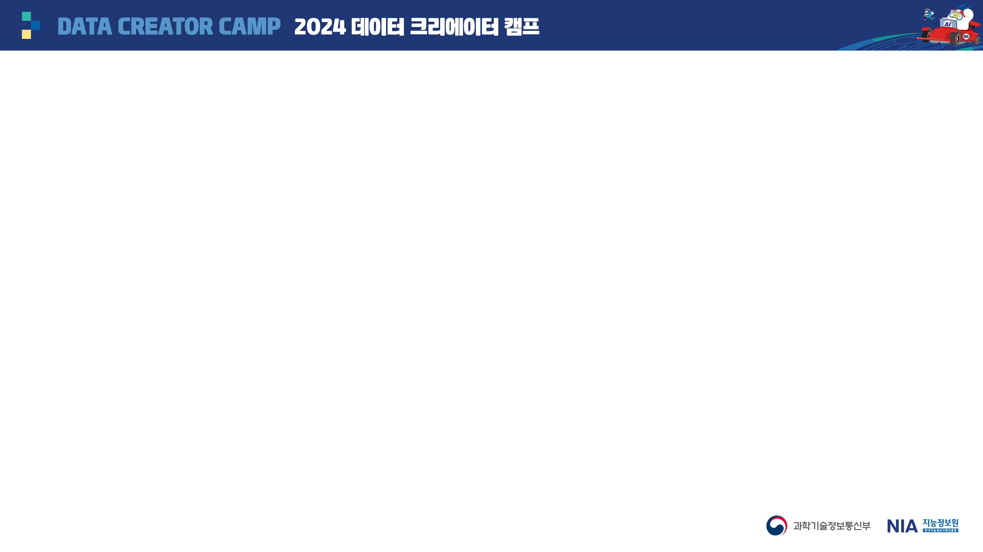
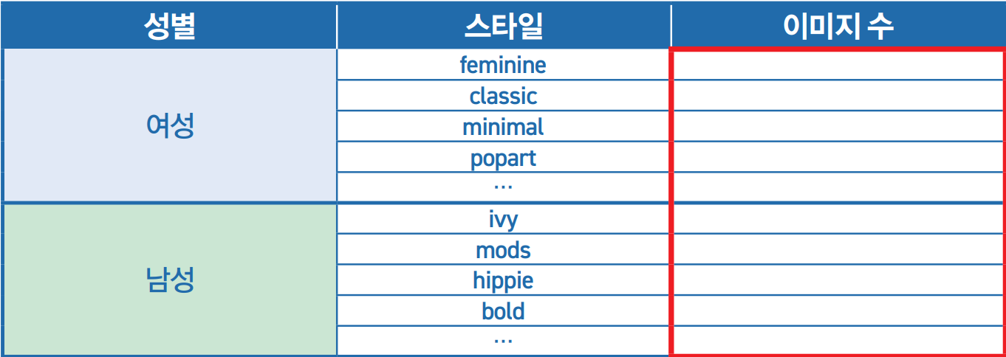
문제1. 패션 스타일 이미지 분류
문제1-1. 주어진 이미지 데이터의 파일 명은 아래와 같은 형식이다. “{W/T}_{이미지ID}_{시대별}_{스타일별}_{성별}.jpg”이에 기반하여 “이미지ID”수 기준으로 “성별 & 스타일” 통계치를 아래 표 형식으로 기입한다.

Slide 3
이미지 파일의 파일명을 분석하여 성별과 스타일을 추출
추출한 데이터를 성별로 대분류 후 스타일로 소분류
성별&스타일 조합에 각각 이미지ID 수 카운트
Training과 Validation 결과를 각각 표 형식으로 작성

Slide 4
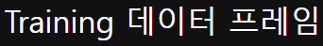
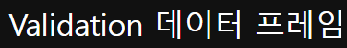
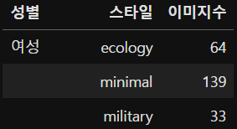
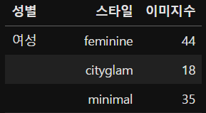
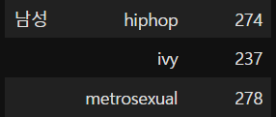
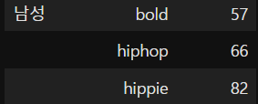
결과
-이미지수를 성별과 스타일을 기준으로 분류 후 이미지 카운트
-Training과 Validation 데이터 프레임 따로 생성
-여성이 남성보다 스타일 수가 많다는 것을 확인

Slide 5
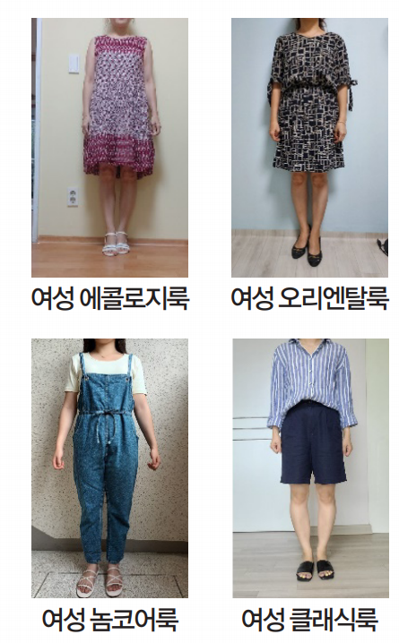
문제1. 패션 스타일 이미지 분류
문제1-2. ResNet-18를 활용하여 “성별 & 스타일” 단위로 클래스 분류를 수행하고 Validation 데이터에 대한 정확도를 제시한다.
ResNet-18의 parameters는 무작위로 초기화하여 사용한다.
(즉, pretrained weights는 사용할 수 없음)
- 성능을 높이기 위해 object detection, image cropping 등의
다양한 데이터 전처리 기법을 활용해도 무방하다.
(데이터 전처리 단계에 한해서는 외부 라이브러리 활용 가능)

Slide 6
1-2 (1)데이터 전처리 수행
YoloV5를 사용하여 사람 객체 추출
전처리된 이미지를 성별_스타일로 폴더 분류
YoloV5가 사람 객체로 인식하지 못한 이미지는 YoloV5 사용 없이 Lanczos로 해상도만 유지하여 224*224 사이즈로 Resize
추출한 이미지를 Lanczos를 사용하여 해상도를 유지하면서 224*224 사이즈로 Resize

Slide 7
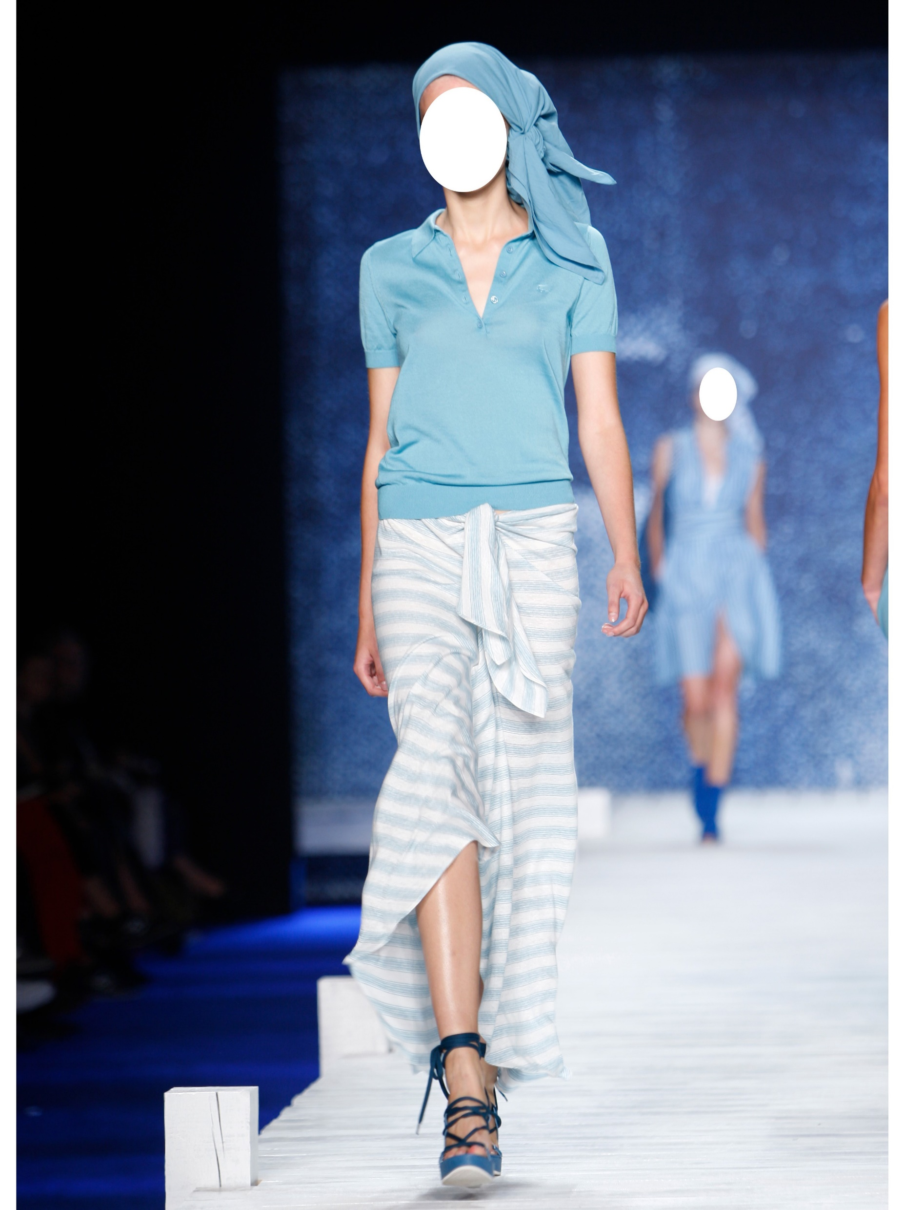
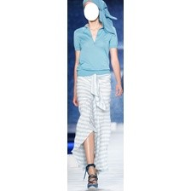
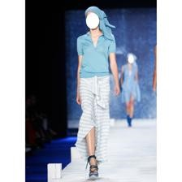
YoloV5 사용 후 Resize
Lancoz로 해상도만 유지하여 Resize
원본

Slide 8
1-2 (2) ResNet-18를 활용하여 “성별 & 스타일” 단위로 클래스 분류를 수행하고 Validation 데이터에 대한 정확도를 제시
목표: ResNet-18을 활용하여 성별 & 스타일 분류 수행 후 Validation 데이터에 대한 정확도 제시
조건: 1-2 (1)에서 만든 성별&스타일로 전처리 사진을 구분한 폴더를 이용하여 진행
초기화된 랜덤 파라미터로 성능 평가(사전 학습된 가중치 미사용)
성능 평가는 Validation 데이터의 Top-1 정확도를 기준으로 수행

Slide 9
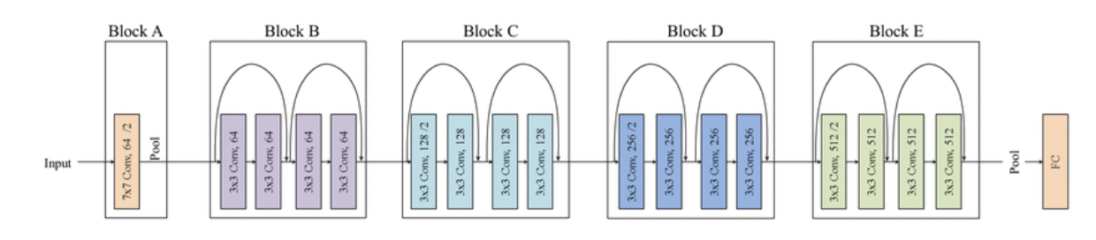
ResNet-18의 특징
ResNet-18은 18개의 레이어를 가진 합성곱 신경망 모델로, 잔차연결(Residual Connection)을 통해 더 깊은 학습을 가능하게 한다.
Skip Connection을 추가해 결과값 H(x)를 F(x)+x로 두고, F(x)를 0이 되도록 학습시키면 그래디언트가 1이 되면서 그래디언트 소실 문제를 해결할 수 있다.

Slide 10
ResNet-18 모델 구성
커스텀 ResNet-18 설정
▶ 구조: 최종 레이어를 목표 클래스 수에 맞춰 수정하여 성별 및 스타일 분류에 적합하게 조정
▶ 랜덤 초기화: 사전 학습된 가중치를 사용하지 않고 모든 파라미터를 랜덤으로 초기화하여 학습
▶ Feature Vector 추출기: 추가적인 유사도 계산에 활용 가능한 중간 Layer Feature Vector를
추출 가능하도록 설정

Slide 11
데이터 전처리 및 로딩
<데이터 전처리>
▶ Tensor 변환: 이미지를 텐서로 변환하여 모델이 처리할 수 있도록 하기 위함.
▶ 정규화(Normalization): RGB 채널의 평균과 표준편차인 [0.485, 0.456, 0.406],
std=[0.229, 0.224, 0.225])를 기준으로 정규화. 신경망의 학습 속도를 빨라지게 함.
▶ 랜덤 좌우 반전(Random Horizontal Flip)
모델이 여러 변형된 데이터를 보게 하여 일반화 성능 향상 및 과적합 방지 기능을 수행
<로딩>
▶ 커스텀 DataLoader: 이미지와 경로 정보를 함께 로딩하여 이미지와 레이블을 효과적으로 관리하게 해줌
▶ 학습 및 검증 데이터 분리: 학습용과 검증용 데이터를 분리하여 로딩하여 데이터 유출을 방지

Slide 12
학습 및 검증 프로세스
<학습 전략>
▶ 에포크 수: 최대 200 에포크로 설정하여 충분한 학습 기회 제공
▶ Adam 옵티마이저: Adam 옵티마이저를 사용하여 학습 속도를 제어, 학습률은 0.001로 설정하여 과제를 수행함
▶ CrossEntropy 손실 함수: 다중 클래스 분류에 적합한 손실 함수로, 예측값과 실제 라벨 간의 차이를 최소화하는 역할을 수행
▶ Early Stopping 도입: patience 값을 10으로 설정하여 검증 손실이 10번 연속으로 개선되지 않으면 학습을 조기 종료하여 과적합을 방지함
<검증 과정>
▶ 매 에포크마다 검증 데이터로 정확도를 측정
▶ 검증 손실이 최저일 때 모델 가중치를 저장하여 최적의 모델을 확보

Slide 13
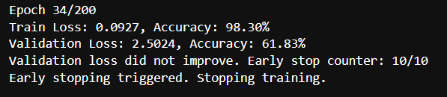
결과
<성능 지표>
▶ 에포크(34/200)에서 학습 손실:0.0927, 학습 정확도: 98.30%, 검증 손실: 2.5024,
검증 정확도: 61.83%
▶ Early Stopping이 작동하여 최적의 에포크에서 학습이 중단, 최종 모델 가중치는 이후 사용을 위해 저장

Slide 14
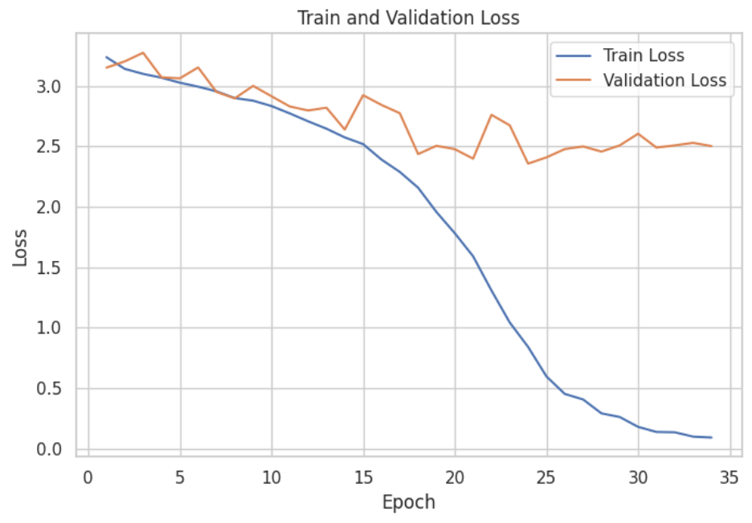
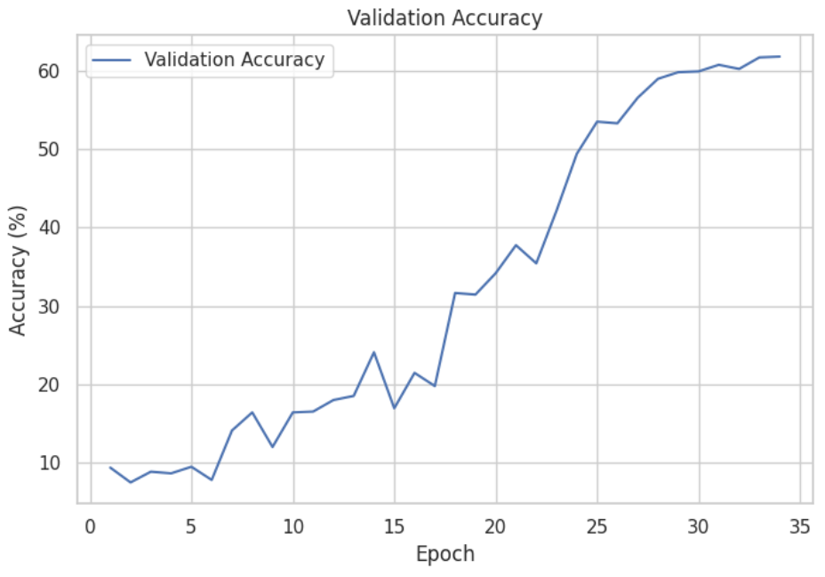
결과
학습,검증 손실 그래프
검증 정확도 그래프

Slide 15
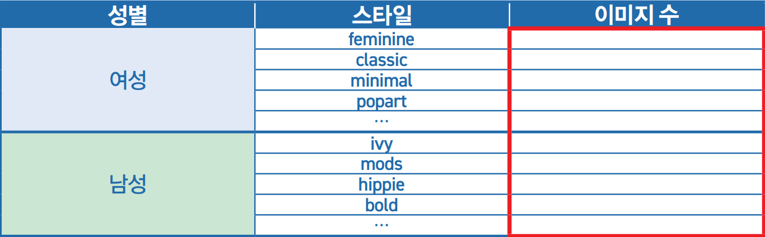
문제2. 패션 스타일 선호 여부 예측
문제2-1. 주어진 라벨링 데이터의 파일 명은 아래와 같은 형식이다. “{W/T}_{이미지ID}_{시대별}_{스타일별}_{성별}_{설문ID}.json”이에 기반하여 “설문ID” 수 기준으로 “성별 & 스타일” 통계치를 아래 표 형식으로 기입한다.
※ 이때 주어진 이미지 데이터에 존재하는 “이미지ID”를 식별하여 유효한 라벨링 데이터 대상으로만 통계치를 구해야 한다. (이미지ID 기준으로 라벨링 데이터에는 있지만, 이미지 데이터에는 없는 경우가 있음)
※ Training, Validation 데이터에 대해서 각각 통계표를 작성한다.

Slide 16
이미지 데이터의 이미지 ID와 라벨링 데이터의 이미지 ID 비교 후, 동일한 라벨링 데이터 추출
라벨링 데이터의 파일명을 기반으로 성별과 스타일 정보를 추출
성별&스타일 조합에 각각 설문ID 수 카운트
Training과 Validation 결과를 각각 표 형식으로 작성

Slide 17
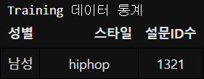
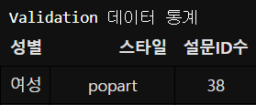
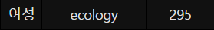
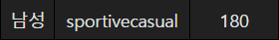
결과
Training/Validation 따로 생성
성별/스타일로 분류

Slide 18
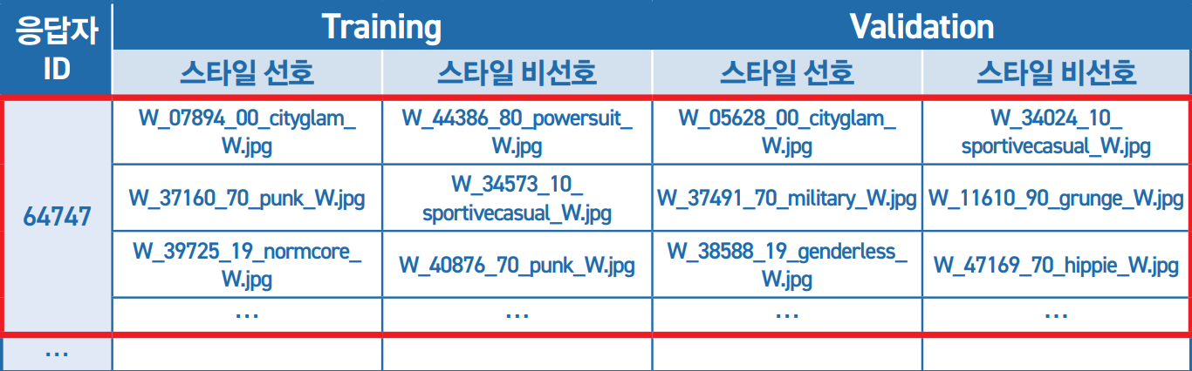
문제2. 패션 스타일 선호 여부 예측
문제2-2. 2-1에서 구한 유효한 라벨링 데이터만 따로 분리하여 아래와 같이 100명 응답자의 “스타일 선호 정보표”를 구한다. 파일은 json 포맷으로 되어 있으며 json 필드 중, “응답자ID”는 “user>R_id”로 알 수 있고, “스타일 선호 여부”는 “item>survey>Q5”로 알 수 있다.
※ 스타일 선호도 값은 “1: 비선호”, “2: 선호”이다.

Slide 19
2-1에서 구한 유효한 라벨링 데이터에서 Training과 Validation에 각각 최소 한 번 이상 투표한 R_id 추출
유효한 R_id(응답자) 중 응답 수 상위 100명 추출
Training 라벨링 데이터와 Validation 데이터 각각에서 유효한 R_id의 이미지에 대한 선호(비선호:1 선호:2) 여부 추출
선호 비선호 데이터를 데이터 프레임으로 구성.

Slide 20
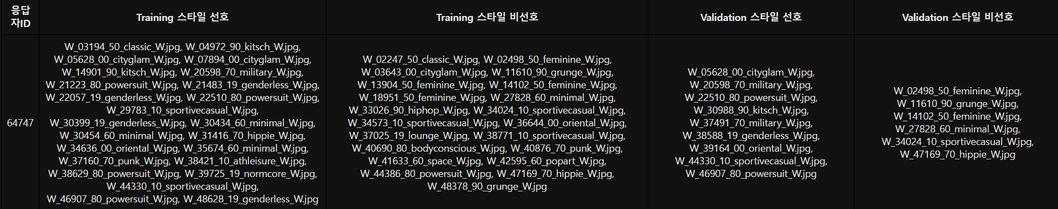
Training과 Validation에 각각 한 개라도 응답한 응답자를 기준으로 상위 100명 추출
응답 수 1위 응답자는 60개 응답, 응답 수 100위 응답자는 53개 응답

Slide 21
문제3. 패션 스타일 선호 여부 예측
문제3-1. 추천 시스템의 기본인 협업 필터링 (Collaborative Filtering)은 크게 user-based filtering, item-based filtering 방식으로 나뉘어져 있다. 각각에 대해서 이해하고, 2-2에서 구해 본 응답자의 “스타일 선호 정보표”를 토대로 Validation 데이터 내 응답자의 “스타일 선호 여부 예측” 문제를 2가지 기법으로 어떻게 적용해 볼 수 있고, 서로 비교하여 어떤 장단점을 갖는지 설명한다.
※ 설명을 용이하게 하기 위해 응답자의 스타일 선호도 예시를 들어서 설명해도 무방하다.

Slide 22
협업 필터링(Collaborative Filtering)
▶ 협업 필터링: 사용자와 아이템 간의 관계를 바탕으로 새로운 아이템을 추천하는 방식이다. 사용자들 간의 유사성을 바탕으로 아이템을 추천하는 사용자 기반 협업 필터링과 아이템 간의 유사성을 바탕으로 아이템을 추천하는 아이템 기반 협업 필터링으로 나뉜다.
▶ 사용자 기반 협업 필터링(User-Based Collaborative Filtering): 사용자의 경험을 조합하여 아이템을 추천하는 방식이다. 취향이 비슷한 이웃 사용자를 알아내고, 이 그룹에 속한 사용자들이 공통적으로 좋게 평가한 아이템을 추천한다.
▶ 아이템 기반 협업 필터링(Item-Based Collaborative Filtering): 사용자들 간의 관계를 찾는 대신, 아이템을 서로 비교하는 방식이다. 사용자들의 선호도를 바탕으로 아이템 간의 유사도를 계산하여 사용자의 특정 아이템에 대한 예측 선호도를 계산하여 아이템을 추천한다.

Slide 23
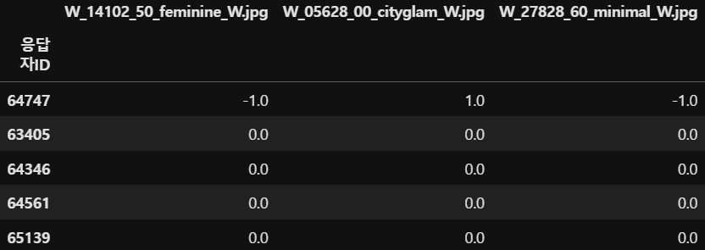
협업 필터링 구현을 위한 Matrix
<매트릭스 시각화>
▶ 각 사용자와 항목의 선호 데이터를 표시하는 매트릭스 표 구현
▶ 행은 사용자 ID, 열은 스타일로 구성
▶ 선호는(1), 비선호는(-1), 미선택은 (0)으로 표기
▶ 2-2에서 구한 상위 100명의 응답자ID와 상위 100명이 투표한 이미지들을 가지고 매트릭스를 생성

Slide 24
User-Based Collaborative Filtering 적용
<User-Based Collaborative Filtering Matrix>
▶ 위에서 만든 사용자 대 항목 매트릭스를 사용
▶ 행(사용자)의 유사도를 계산
▶ 사용자의 수가 100명으로 적은 수라서 유사한 취향을 가진 사용자를 찾기 어려움
Ex) 두 사람 중 한 사람이 남성 A룩과 B룩을 선호, 나머지 한사람은 B룩을 선호, 그럼 나머지 한 사람에게 A룩을 추천

Slide 25
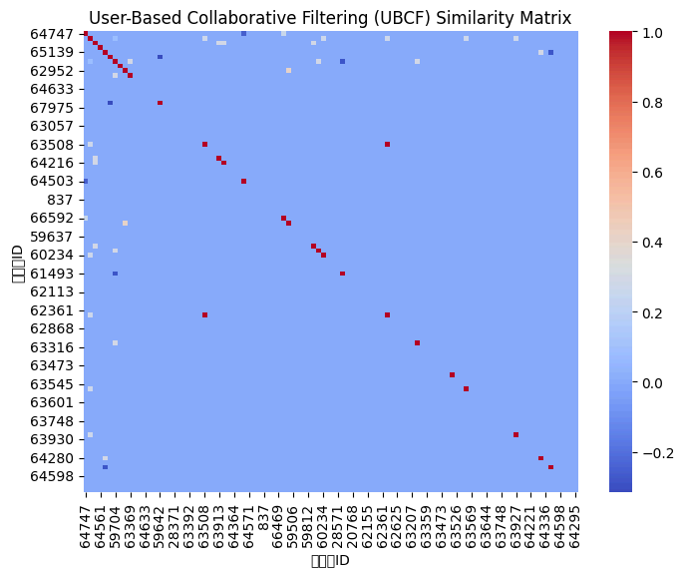
User-Based Collaborative Filtering 적용
User ID
User ID

Slide 26
Item-Based Collaborative Filtering 적용
<Item-Based Collaborative Filtering Matrix>
▶ 위에서 만든 ‘사용자 대 항목’ 매트릭스를 사용
▶ 사용자 간의 유사도를 계산하는 대신, 스타일 간의 유사도를 계산
▶ 각 사용자에 대한 정보의 양에 크게 영향을 받지 않아 사용자가 100명 정도라도 크게 영향을 받지 않음
Ex) A,B,C 세 명 다 W_A라는 스타일과 W_B라는 스타일을 좋아하면 두 스타일 사이에는 유사성이 있음, 유사성이 충분히 높다면 W_A를 선호하는 사람에게 W_B를 추천함

Slide 27
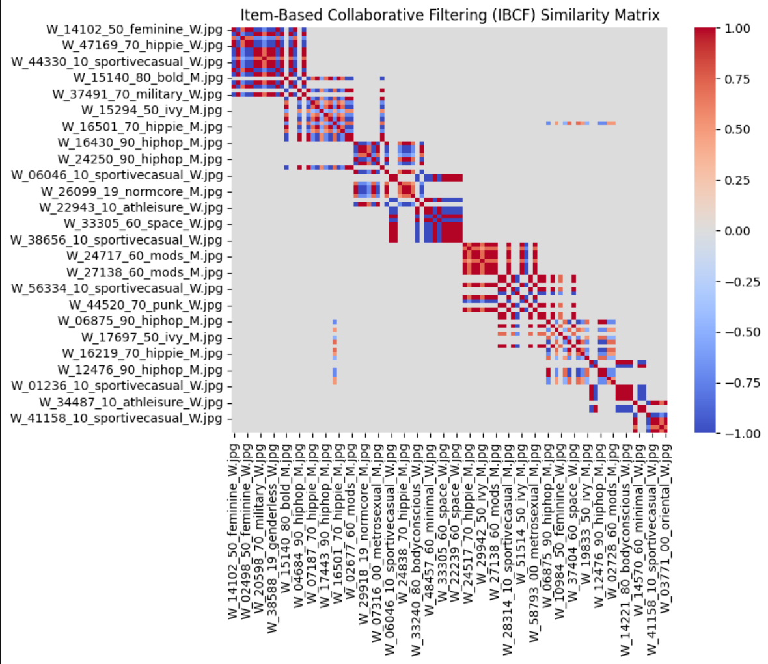
Item-Based Collaborative Filtering 적용

Slide 28
장단점
<User-Based Collaborative Filtering Matrix>
▶ 장점: 각 사용자별로 맞춤형 추천을 하므로 데이터가 풍부한 경우 정확한 추천 가능
▶ 단점: 1) 사용자 간의 비교와 유사성 찾기는 복잡하여 많은 계산 자원이 소모
2) 사용자의 데이터는 시간이 지남에 따라 변할 수 있어서 계속 업데이트를 해야 함
<Item-Based Collaborative Filtering Matrix>
▶ 장점: 1) 사용자별로 계산을 하는 방식이 아니라서 계산이 빠름
2) 데이터가 조금 바뀌어도 추천 결과에 영향이 크지 않아 업데이트를 자주 하지 않아도 됨
▶ 단점: 사용자 수가 많을수록 사용자 기반 협업 필터링보다 정확도가 떨어짐

Slide 29
결론
▶ 위의 사용자 기반 협업 필터링 매트릭스를 확인하면, 유사도가 낮거나 0에 가까운 값을 의미하는 파란색 영역이 대부분이고, 아이템 기반 협업 필터링 매트릭스를 확인하면 특정 영역에서 높은 유사도의 군집이 형성됨.
▶ 사용자에 대한 충분한 정보가 없는 경우라 아이템 기반 협업 필터링이 3-1 미션에서 더 사용하기에 적합함.

Slide 30
문제3. 패션 스타일 선호 여부 예측
문제3-2. 3-1에서 살펴 본 기법 중, item-based filtering을 직접 구현해본다. “이미지 간 유사도”
(image2image)만을 활용하여 Validation 데이터 내 응답자의 “스타일 선호 여부 예측”
문제를 수행하고 성능을 측정한다.
※ Hint. 1-2에서 학습한 ResNet-18의 중간 layer 값을 활용하여 각 이미지의 feature vector를 구하고, 벡터 연산을 통해 이미지 간 유사도를 구해볼 수 있다.
※ 예측 문제에서 활용한 파라미터 및 임계 값 등의 수치를 정확하게 제시한다.

Slide 31
Image2Image 기법을 사용한 Item-Based Filtering을 사용한 스타일 선호여부 추출
<문제>
▶ Validation 데이터에서 응답자의 스타일 선호 여부를 예측해야 함
▶ Image2Image 기법을 사용한 Item-Based Filtering을 사용하여 이미지 간 유사도를 바탕으로 예측을 수행해야 함
<해결 방법>
▶ ResNet-18의 중간 layer feature vector를 추출하여 각 이미지의 Feature Vector를 저장해야 함
▶ Cosine 유사도를 사용하여 이미지 간의 유사도를 계산하고, 이를 기반으로 응답자의 선호 스타일을 예측하면 됨

Slide 32
Feature Vector 추출
<Feature Vector 추출 과정>
▶ 1-2에서 학습된 ResNet-18 모델의 중간 layer를 Feature Vector로 사용하여, 사전 전처리된 이미지에서 각 이미지의 Feature Vector를 추출
<Feature Vector 저장>
▶ Training과 Validation 데이터에 대해서 각 이미지의 Feature Vector와 파일명을 .pth 파일로 저장

Slide 33
Cosine 유사도를 활용한 이미지 간 유사도 계산
<코사인 유사도>
▶ 코사인 유사도는 두 벡터의 각도를 사용하여 유사도를 측정하는 방식으로, 값이 1에 가까울수록 유사도가
높음
<이미지 간 유사도 계산>
▶ cosine_similarity_matrix라는 함수를 정의 후에 Feature Vector를 정규화하고, 코사인 유사도 행렬을 계산

Slide 34
사용자 선호도 예측
<사용자 선호도 예측 로직>
▶ 각 사용자별로 비선호(1)와 선호(2)로 나누어진 아이템을 바탕으로 유사도 기반 선호도 예측을 수행함
<분류 방식>
▶ 각 Validation 이미지에 대해 선호 아이템과 비선호 아이템 집합의 유사도를 계산
▶ 선호 유사도 합이 더 크면 2로 예측, 비선호 유사도 합이 더 크면 1로 예측함

Slide 35
주요 파라미터 및 임계값
<주요 파라미터>
▶ Feature Extraction 모델: ResNet-18의 중간 Layer에서 Feature Vector를 추출하여 이미지 간 유사도 계산에 활용됨
▶ 유사도 계산 방법: 코사인 유사도를 사용하여 각 이미지의 Feature Vector간 유사도를 계산
<임계값>
▶ 주어진 데이터셋이 선호/비선호 즉 이진분류 데이터기 때문에 임의의 임계값이 아닌 상대적 비교로 결정
▶ Classify_and_Compare 함수를 사용해 각 사용자가 선호하는 학습 데이터의 유사도 값과 비선호하는 학습 데이터의 유사도 값을 검증 데이터셋의 각 아이템에 대해 비교하였고 final_classification 함수를 사용해 (선호 유사도>비선호 유사도)일때는 선호(2) , (비선호 유사도 > 선호 유사도)일때는 비선호(1)로 분류하여 예측한 결과가 실제 선호도와 얼마나 일치하는지를 비교하는 방식으로 모델링함

Slide 36
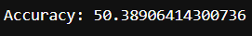
성능 평가(정확도 계산)
<정확도 계산 로직>
▶ 각 Validation 이미지의 예측된 선호도와 실제 선호도를 비교
▶ 선호도가 없는 경우(0)에는 정확도 계산에서 제외하여 신뢰성을 높임
<결과 값>
▶ Accuracy: 50.389064

Slide 37
전체 결론
1) 이번 프로젝트를 통해 ResNet-18의 중간 Layer에서 추출한 Feature Vector를 활용하여 Image2Image 기법을 사용한 Item-Based Filtering 기반의 스타일 선호 예측 모델을 구현
2) Mission 1 에서는 ResNet-18을 활용하여 성별 및 스타일 분류 모델을 구성하며 기본적인 딥러닝 모델 구조를 학습하였고 이를 기반으로 이미지 분류 모델의 기본을 다지게 됨
3) Mission 2 에서 데이터를 전처리하고, 응답자의 선호 정보를 기반으로 데이터의 특성을 파악하는 방법을
학습하고 구현함
4) Mission 3-1을 통해서 두 가지 협업 필터링의 장단점을 비교하여 조건에 맞는 방식을 선택하는 안목을
키우게 됨
5) Mission 3-2를 통해서 Image2Image 기법을 사용한 Item-Based Filtering을 사용하여 ResNet-18의 중간 layer에서 추출한 Feature vector를 통해 코사인 유사도를 기반으로 스타일 선호 예측을 수행함

Slide 38
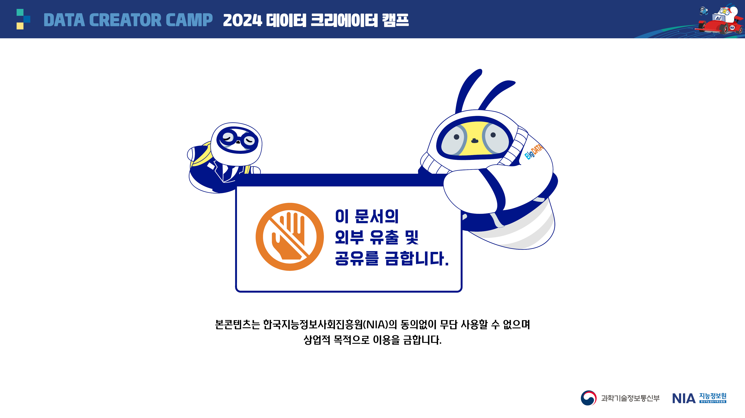

Slide 39


